Slide 2
Contexte et enjeux
Démarche Analytique
KPI Clés
Principaux Constats et Insights
Recommandations

Slide 3
Contexte et Enjeux
Contexte : Services public → traitement de demandes administratives
Enjeu : performance, qualité, accessibilité, équité territoriale
Problématique : volumes croissants, délais longs, charge de travail élevée, couverture inégale.
Question clé : comment optimiser le dispositif pour mieux servir les usagers ?

Slide 4
Démarche Analytique
Données : centres, logs, communes,demandes, démographie.
Travail : EDA, nettoyage, définition KPI
Objectif : produire des données fiables pour le pilotage

Slide 5
KPI Clés
KPI | Finalité analytique | Interprétation décisionnelle
Délai Moyen de Traitement (jours) | Mesurer la performance interne | >15 jours = risque d’insatisfaction usager et ralentissement administratif
Taux de Couverture Territoriale (%) | Mesurer l’accessibilité géographique | Faible taux = nécessité de centres mobiles / dématérialisation
Taux de Saturation Mensuelle des Centres | Mesurer la pression opérationnelle | >100% = centre sous-dimensionné, nécessite renfort ou redéploiement

Slide 6
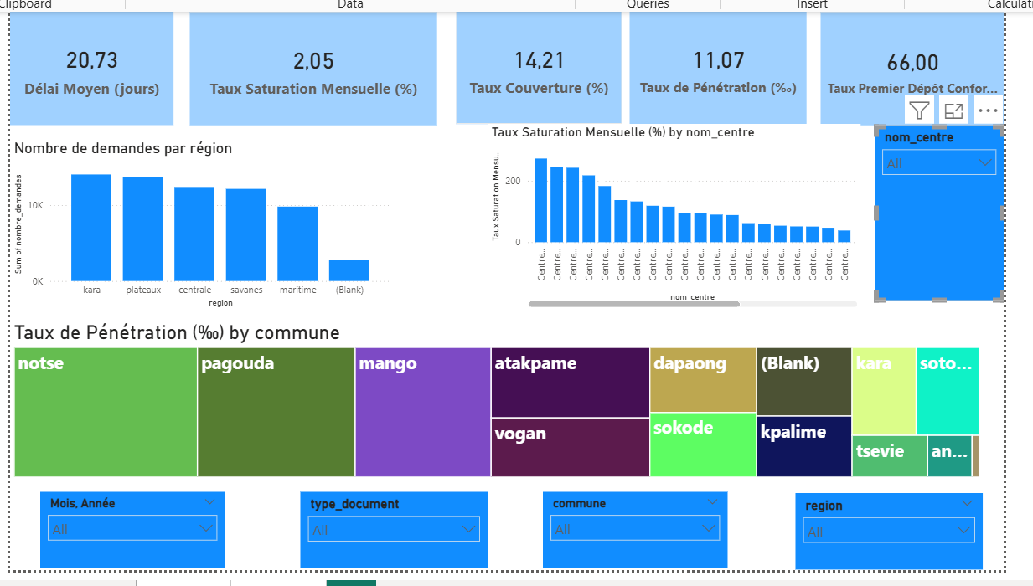
Principaux Constats et Insights
Forte concentration des demandes par region(Kara, Plateaux, Maritime et Centrale )
Délai moyen élevé de traitement (~20 jours)
Centres ayant une charge de travail élévés :saturation > 200% dans les centres “centre Bafilo, centre blitta gare, centre amlamé, centre niamtougou”
Couverture territoriale faible (~14%)

Slide 7
Recommendations
Renforcer le personnel dans les centres en surcharge chronique (>100%)
Redéployer des agents des centres sous-utilisés (<50%)
Mettre en place une planification basée sur la saisonnalité des demandes
Déployer des guichets mobiles dans les zones rurales
Accélérer la dématérialisation des dépôts
Prioriser l’installation de nouveaux centres dans les régions non couvertes
Recommandations:
Notes:
Précipitation pour augmenter l’impact sur le secteur agricole.

Slide 8
MERCI DE VOTRE ATTENTION

